Slide 1
品牌聲望及品牌知覺對消費者決策與消費者滿意度影響之研究-以飾品業 La Jolla公司為例
指導教授：林慶昌
研究生：盧建章

Slide 2
大綱
摘要
緒論
流程
架構
文獻
相關研究
研究結果與分析
結論與建議

Slide 3
摘要
因近年來隨著時代變遷網際網路盛行，導致網路購物興起源於實體通路商紛紛轉型向虛擬通路，La Jolla 樂活雅鈦鍺精品公司一直保持實體店面的營運模式，但為了增加曝光率，採用網路行銷策略，創立官方網站,經營網路論壇以及加入各大網路通路，期望能提昇品牌知名度。
本研究以 La Jolla 樂活雅鈦鍺精品公司為例，探討公司的經營在導入電子商務經營策略之後，品牌知覺及品牌聲望對消費者決策與消費者滿意度之研究，研究方式採網路問卷進行調查，共獲得599份有效問卷；並使用SPSS 2.0運用敘述統計、信度分析、因素分析、迴歸分析方法，進行研究結果描述與驗證假設。
分析結果得知，品牌知覺與品牌聲望會相互影響，而消費者對於品牌知覺與品牌聲望皆會影響消費者決策與影響消費者的滿意度，而消費的決策也會影響消費者滿意度。
關鍵字：品牌聲望、品牌知覺、消費者行為、消費者滿意度、消費者決策、La jolla樂活雅

Slide 4
緒論
研究背景與動機：
隨著web2.0與web3.0的不斷成熟在各大平台與工具的強大的幫助下社群媒體品牌行銷也逐漸變成廠商紛紛投入虛擬網路通路的一環，因此本研究以La Jolla 樂活雅鈦鍺精品的例子來研究與探討，網路品牌聲望與網路品牌知覺是否影響消費者滿意度。

Slide 5
緒論
研究目的：
瞭解透過網路多媒體行銷後的廠商網路品牌聲望，品牌知覺是否會影響消費者決策，消費滿意度為進行分析與推測。
提供企業在網路多媒體行銷方面提供有效的建議可以透過本研究更瞭解網路消費者所需求與提升未來企業經營網路虛擬通路之參考。

Slide 6
研究流程
確定研究動機與範圍
本研究目的主要目的要探討品牌知覺、品牌聲望、與網路消費者購買行為之關係，研究範圍界定於台灣地區的網路消費者在網路購物中於鈦鍺時尚精品之交易行為

Slide 7
研究流程
確定研究動機與範圍
文獻收集與研讀
進行實地訪談
發展問卷架構
客群分析與訪查
問卷制作與發放
問卷整理與數據分析
結論與探討
Notes:
.確定研究動機與範圍
本研究目的主要目的要探討品牌知覺、品牌聲望、與網路消費者購買行為之關係，研究範圍界定於台灣地區的網路消費者在網路購物中於鈦鍺時尚精品之交易行為
2-1.文獻收集與研讀
瞭解本研究的界定主範圍後,開始收集品牌知覺、品牌聲望、網路消費者購買行為、鈦鍺時尚精品等相關文獻,作為研究的基本理論。
2-2. 進行實地訪談
為了瞭解本研究的鈦鍺時尚精品，相關公司所遇到的問題與消費者行為，前往La Jolla 樂活雅 鈦鍺精品公司實地訪談。
3-1.發展問卷架構
本研究經過文獻資料與整理及研究探討之後，根據文獻資料與本研究的方向，建立其問卷研發與架構及研究變數，再來針對各個本研究的變數建立研究假設與操作性定義。
3-2.客群分析與訪查
經過實地親自探訪收集La Jolla 樂活雅 鈦鍺精品公司，所得知的相關客群資料後開始客群分析與訪查本研究相關資料。
4.問卷制作與發放
本研究方式是採用發放問卷的研究方式，對研究對象進行相關資料的調查;根據研究資料與本研究主題下去研究設計製做問卷，依據本研究該需要的變數去設計選題，即可以開始發放本研究正式的調查問卷，其問卷為網際網路發放方式為收集為主，研究流程如圖所示。
5.問卷整理與數據分析
首先針對本研究收回的問卷樣本作敘述性統計分析，了解問卷樣本的基本特性
6.結論與探討
依據本研究分析後研究出的結果,統整成文後作研究結論與探討，以作為後續與本文相關研究學者與人員參考之文獻

Slide 8
文獻探討
品牌
消費者決策
消費者滿意度

Slide 9
文獻探討-品牌
根據各學者指出品牌的定義如：
美國行銷學會(American Marketing Association,AMA)對品牌的定義為 :名稱 (Name)詞語(Term)標記(Sign)象徵(Symbol )設計(design)
Boyd, Walker, 和 Larreche (1995) 認為品牌的構成, 成分一般可以細分為
品名 (brand name): 可以發聲唸出的部分。 品牌標誌 (brand mark): 不能以言語表達的部分,例如符號、設計或獨特的包裝。
商標 (trademark): 法律上,專屬於某一個賣方的品牌或品牌的某部分
Sappington and Wernerfelt (1985) 提出品牌名稱是企業的一項貴重資產,可以提升消 費者對於產品的需求性,減少顧客的不確定感,且品牌名稱也被當成是對公司產品的品質保證

Slide 10
文獻探討品牌
據學者對於「品牌」的定義可以瞭解,許多學者舉出的品牌定義並不一致,但可以 瞭解出品牌是公司無形有力的資產,由以上可看出品牌對公司來說非常的重要不但能提升公司的營運與消費者對公司的認知

Slide 11
文獻探討-品牌知覺
Aaker (1991) 消費者對於某一項品牌產品整體品質的認為水準,或消費者對在特定目的下相對於其他品牌,對某品牌產品或服務全面品質的主觀滿意程度。
kelle(1993) 認為品牌認知是指在消費者記憶中較強的品牌聯想與連接。將品牌知覺的 衡量主要分成三種 ，敘述如下:
屬性:消費者在消費之餘所認知的品牌是什麼、品牌有什麼。
利益:指消費者個人價值。
態度:指消費者對品牌整體的評價

Slide 12
文獻探討-品牌知覺
keller (1998) 提出品牌的意義與功能可以從四種角度來說明
品牌可以用圖案來辨別,可用來與競爭者來區別
品牌一致的保證與承諾,是消費者在購買或使用之前的感覺產品的價值與品質
品牌是可以自我投射形象,品牌個性的傳達
品牌不僅是一組有關產品的定位,代表一致性品質與功能性的集合,也可作為消費者 決策購買時的線索
其學者對於「品牌知覺」的定義可以瞭解,許多學者舉出的品牌知覺定義可瞭解出, 品牌知覺是消費者對於公司品牌的第一知覺投射的映像,消費者由於品牌知覺好壞所影響一 個公司的品牌定位。

Slide 13
文獻探討-消費者決策
在EBK 消費者行為定義中決策過程唯最主要的部分
決策過程可分為五個階段敘述如下:
需求確認 : 是消費者決策過程中的第一個階段,當消費者認知 到現實與理想狀態存在著差距時,就會意識到需求的存在,而這些需求有可能會被外 部的或內部的因素所觸發。
資訊搜尋 : 消費者在確認了需求動機後,就會開始搜尋資訊, 搜尋的範圍包括了記憶中的知識及外部的環境,前者稱為內部搜尋,後者則稱為外部 搜尋。
選擇評估 : 當消費者取得了足夠的資訊後,即會對可能的選 擇方案加以分析與評估,來做為後續制訂購買決策的依據。
購買 : 經過審慎的分析與評估後,消費者會從選擇方案中選擇其一購買; 消費者在這階段中, 也必須決定從何處以及如何購買。
購後行為 : 消費者在使用或消費所選擇的商品或服務後,會對其做出 評估,以做為下此購買的參考。

Slide 14
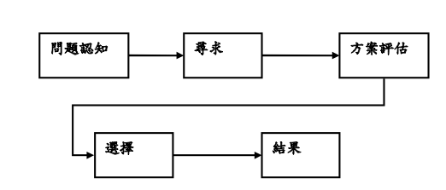
文獻探討-消費者決策
Engel, et al (2001) 認為,消費者決策過程的五個重要階段
Notes:
一、 問題認知
購物過程開始時於消費者觀察自身需求與問題來源的認知;消費者在問題認知方面會 受到外在因素影響(文化,人口統計變數,慘考群體)與個人因刺激,引起消費者產生 動機
二、 尋求
消費者在確定自己本身所需後,會根據自身所需或是問題來尋求相關資訊,以進行購 物決策。一般的消費者收集資訊通常都分為兩種來源,內部搜尋與外部搜尋;消費者, 通常會先從自身的記憶中搜尋所需的相關資訊,如過記憶中沒有相關記憶就會改以外 部搜尋,獲得協助決策的相關資訊,外部搜尋的資訊如:家人, 朋友, 廣告, 網路等。
三、 方案評估
搜尋資料完後,就可以對所需要的選著方案做評估與最後的決策。通常消費者都是透 過各項評估的標準與尺度來評定購買的方案。
四、 選擇
經過以上敘述方案評估過程後,消費者會以全部方案中選擇最適合的方案,並購買的 行動。
五、 結果
當消費者購買產品後,因為本身對產品的期望結果與實際使用的結果,兩種之間的感 覺受差異。一般消費者購買的商品使用後心裡的感受主要有三中結果
16
符合期望:消費者使用購買的產品後的結果表現符合預期的期望,沒有特別好或壞的 感覺
非常滿意:消費者使用購買的產品後的結果表現超過預期的期望,導致心裡的感覺很 滿意
不滿意:消費者使用購買的產品後的結果表現低於預期的期望,導致心裡的感覺很不 滿意的反應

Slide 15
文獻探討-消費者決策
據以上學者所對消費者行為定義,因此可解釋消費者行為分為:消費者在搜尋、評估、 購買、使用和處理一項產品、服務、和理念(ideas)時表現的行為。

Slide 16
文獻探討-消費者滿意度
Turner(2011) 則提到, 顧客滿意度包含了幾項影響因子, 分別為產品 (特色、品質、獨特性)
Oliver (1977, 1980,1981) 滿意度的基礎框架. 是指消費者在購買產品或使用服務前會先產生期望,而在使用產品或服務後,實際效果表現會與先前的期望互相比較,造成滿意程度 上的差別,當時實際效果表現高於期望時,稱之為正向,而當實際效果表現低於期望時,稱 為負向. 當正向值越高即代表滿意度越高,消費者持續購買產品或使用服務的機會交高,而當負向越高即滿意度越低,會減少消費者持續購買產品或使用服務的意願 。

Slide 17
文獻探討-消費者滿意度
根據以上學者對於「消費者滿意度」的定義可以瞭解,雖然個學者們沒有一致的定義,但都有提到消費者滿意度度乃建構在購買前消費者對商品與服務的預期與購買獲得的效益認知差異,兩者差距用大時顧客對於滿意與不滿意越明顯。

Slide 18
相關研究
案例公司：La Jolla 樂活雅 鈦鍺精品
富紳國際實業有限公司
公司介紹：富紳國際實業有限公司主要從事首飾及貴金屬零售業；以生產設計鈦鍺精品為主的富紳國際，也接受客戶OEM及ODM訂單。舉凡項鍊、手鍊、戒指、袖扣等商品，並供貨給日本、美國等客戶及珠寶精品業者。
另外，富紳國際亦提供客製化服務，承接結合鈦飾品及頂級鑽石之客製化訂單，為消費者提供獨一無二的商品訂製服務。

Slide 19
架構
品牌知覺
Ｈ5
Ｈ3
Ｈ7
H2
消費者決策
消費者滿意度
Ｈ1
Ｈ4
品牌聲望
Ｈ6

Slide 20
研究假設
H1品牌知覺會正向影響品牌聲望有顯著的關係
H2品牌聲望會正向影響品牌知覺有顯著的關係
H3品牌知覺會正向影響消費者決策有顯著的關係
H4品牌聲望會正向影響消費者決策有顯著的關係
H5品牌知覺會正向影響消費者滿意度有顯著的關係
H6品牌聲望會正向影響消費者滿意度有顯著的關係
H7消費者決策會正向影響消費者滿意度有顯著的關係

Slide 21
研究對象與抽樣方法
本研究目的主要探討品牌知覺,品牌聲望對消費者決策與消費者滿意度之關係,並提 出對公司意見與建議,以網路使用者為受訪為樣本,問卷蒐集方式採用 Google Docs「網路 問卷調查表」以網路散播方式發放。
本研究共有五大部份,第一部分蒐集樣本的性別、年齡等人口統計變數資料,後前四 部分均以李克特 (Lilert) 五點尺度量表來衡量 (1= 非常不同意,2= 不同意,3= 不同意也非不 同意,4= 同意,5= 非常同意)。第二部分衡量消費者決策共 10 題,第三部分衡量品牌知覺共 有 8 題,第四部分衡量品牌聲望共有 10 題,第五部分衡量消費者滿意度共有 10 題

Slide 22
變數的定義與衡量
一、 網路消費者決策共有 10 個題目在網路上選購精品、珠寶商品時會參考的因素:價錢、 品牌形象、製造材料與特性、其他顧客反應度、商品認證保證、售後服務、交貨服務、 整體商品的價值、品牌知名度、設計感
二、 品牌知覺共有 7 個題目知覺對鈦鍺的所產生出來的狀況:商品的品質良好、鈦鍺品牌 形象、製作材料 (與特性)、商品外觀設計很滿意、商品的廣告或名稱很滿意、整體商品 的價值、品牌知名度
三、 品牌聲望共有 10 個題目得到相關資訊是否有幫助您了解 LaJolla 鈦鍺精品:價錢、品 牌形象、製作材料 (與特性)、其他顧客反應、商品認證保證、售後服務、交貨服務、整 體商品的價值、品牌知名度、設計感
四、 消費者滿意度共有 10 題目購買相關 LaJolla 鈦鍺精品的滿意度:價錢、品牌形象、製 作材料 (與特性)、其他顧客反應、商品認證保證、售後服務、交貨服務、整體商品的價 值、品牌知名度、設計感

Slide 23
資料分析方法
本研究利用統計分析套件軟體 SPSS 20 進行相關分析, 使用的分析如下
描述性統計:分析樣本結構中性別,年紀教育,程度工作性質的百分比
信度分析:以 Cronbach’s 值來鑑定各量表的內部一致性
因素分析:主要目的將原有很多變數(維度)之資料,縮減成較少的維度數,但有保持 原本所提供的資料
簡單迴歸:分析進行假設的驗證
多元迴歸：各因子共同作用時，是否對應變數項產生獨立影響，與其影響程度
路徑分析（復迴歸分析）：驗證路徑

Slide 24
分析結果
本研究採用網路發放方式,針對可能聽過鈦鍺精品的人進行問卷調查供調查603份剔除重複填寫與漏填,有效問卷599份

Slide 25
描述性統計-性別
 | 次數 | 百分比
男性 | 302 | 50.4
女性 | 297 | 49.6
總和 | 599 | 100

Slide 26
描述性統計-年齡
 | 次數 | 百分比
18歲以下 | 58 | 9.7
19～25歲 | 431 | 72
26～35歲 | 59 | 9.8
36～40歲 | 16 | 2.7
40歲 | 35 | 5.8
總和 | 599 | 100

Slide 27
描述性統計-學歷
 | 次數 | 百分比
高中（職）以下 | 25 | 4.1
高中（職） | 116 | 19.2
專科 | 32 | 5.3
大學 | 384 | 63.7
碩士 | 32 | 5.3
博士 | 10 | 1.7
總和 | 599 | 100

Slide 28
描述性統計-工作性質
 | 次數 | 百分比
學生 | 316 | 52.8
服務業 | 177 | 29.5
製造業 | 21 | 3.5
軍公教 | 26 | 4.3
自由業 | 51 | 8.5
家管 | 8 | 13
總和 | 599 | 100

Slide 29
信度分析
本研究共有 3個變數,信度分析結果顯示
消費者決策 Cronbach’s Alpha 值 0.946
品牌知覺 Cronbach’s Alpha 值 0.936
品牌聲望 Cronbach’s Alpha 值 0.958
消費者滿意度 Cronbach’s Alpha 值 0.969
以上信度 Alpha 值 大於 0.7以上顯示本研究的變數具有不錯的可信度。

Slide 30
因素分析
為了探討受訪者對主要考量因素,因此提出 10 提消費者行為、7 題品牌知覺、10 題品 牌知覺、10 題消費者滿意度等變數以量表收集受訪者對每一變數之重視度(非常不同意= 1、 非常同意= 5)。將所獲得之資料,經過KMO取樣適當性及巴氏球形檢定,KMO值越高表 示進行因素分析的效果越好,其值在 0.9 以上表示效果極佳,0.8 以上表示是有價值的,0.7 以 上是中度的,0.6 以上是不好也不壞,0.5 以上是不太好, 若值在 0.5 以下, 就表示其效果是無法 接受的

Slide 31
因素分析
消費者決策
KMO=0.948 大於 0.9 表示分析效果極佳
Bartlett 的球形檢值 2427.156 顯 著性.000< = 0.01 顯示資料非常適合因素分析
將 10 個變 數濃縮為 1 個因變數 (主成分) 全部變異可解釋為 67.400%,

Slide 32
因素分析
品牌知覺
KMO=0.926 大於 0.9 表示分析效果極佳
Bartlett 的球形檢值 3210.519 顯著 性.000< = 0.01 顯示資料非常適合因素分析
7 個變數濃 縮為 1 個因變數 (主成分) 全部變異可解釋為 72.457%,

Slide 33
因素分析
品牌聲望：
KMO=0.899 大於0.8表示分析有價值
巴氏球形檢值 800.032
10個變數濃縮為1個因變數(主成分)
全部變異之73.020可解釋為73.020％

Slide 34
因素分析
消費者滿意度：
KMO=0.788 大於0.7表示分析中等
巴氏球形檢值 420.646
將個10變數濃縮為1個因變數(主成分)
全部變異之78.632可解釋為78.632％

Slide 35
假設之驗證
假設 | 模式路徑 | Ｒ | Ｒ平方 | Ｐ值 | t | 結果
H1 | 品牌知覺→品牌聲望 | 0.480 | 0.231 | 0.000 | 4.678 | 成立
H2 | 品牌聲望→ 品牌知覺 | 0.480 | 0.231 | 0.000 | 4.678 | 成立
H3 | 品牌知覺→ 消費者決策 | 0.709 | 0.502 | 0.000 | 17.572 | 成立
H4 | 品牌聲望→ 消費者決策 | 0.489 | 0.239 | 0.000 | 4.519 | 成立

Slide 36
假設之驗證
假設 | 模式路徑 | Ｒ | Ｒ平方 | Ｐ值 | t | 結果
H5 | 品牌知覺→ 消費者滿意度 | 0.495 | 0.245 | 0.009 | 2.846 | 成立
H6 | 品牌聲望→ 消費者滿意度 | 0.898 | 0.806 | 0.000 | 10.390 | 成立
H7 | 品牌知覺→ 消費者滿意度 | 0.529 | 0.280 | 0.000 | 3.176 | 成立

Slide 37
多元迴歸
為了驗證本研究之假設 H1～H7, 應用多元迴歸分析法來驗證「同時分析法」是將所有預 測變項同時納入迴歸方程式當中, 對於依變項進行估計。此時, 迴歸分析僅保留一個包括全體 預測變項的迴歸方程式。

Slide 38
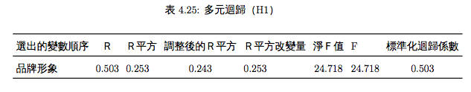
品牌知覺會正向影響品牌聲望有顯著的關係
檢定假設 H1:品牌知覺會正向影響品牌聲望有顯著的關係
分析解果:7 個預設變數預測效標變數項 (消費者滿意度) 時, 進入迴歸方程式的顯著變 項有 1 項, 多元相關係數為 0.050 期聯合解釋變異量 0.286 ,1 個別變數項能預測消費 者滿意度為 28.6%

Slide 39
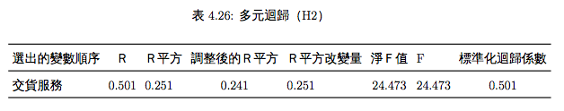
多元迴歸
品牌聲望會正向影響品牌知覺有顯著的關係
檢定假設 H2:品牌知覺會正向影響品牌聲望有顯著的關係
10 個預設變數預測效標變數 (品牌知覺) 時, 進入迴歸方程式的顯著變項有 1 項, 多元 相關係數為 0.050 期聯合解釋變異量 0.825,1 個別變數項能預測 (品牌知覺) 為 24.1%

Slide 40
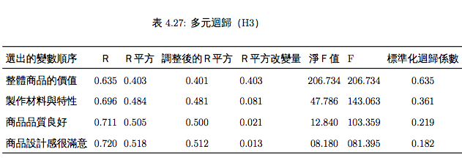
多元迴歸
品牌知覺會正向影響消費者決策有顯著的關係
檢定假設 H3: 品牌知覺會正向影響消費者決策有顯著的關係
7 個預設變數預測效標變數項 (消費者決策) 時, 進入迴歸方程式的顯著變項有 4 項, 多元相關係數為 0.050 期聯合解釋變異量 0.512 其中 4 個變項能聯合預測消費者決策 51.2%,就個別變項的解釋量來看, 以 [整商品的價值] 層面的預測力最佳 40.3%其餘依 次為 [製造材料與特性] [商品品質良好],其解釋量分別為 8.1%2.1%這二個變項的聯合 預測力達 50.5%

Slide 41
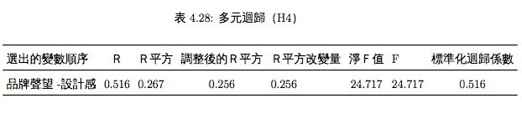
多元迴歸
品牌聲望會正向影響消費者決策有顯著的關係
H4 品牌聲望會正向影響消費者決策有顯著的關係
10 個預設變數預測效標變數項 (消費者決策) 時, 進入迴歸方程式的顯著變項有 1 項, 多元相關係數為 0.050 期聯合解釋變異量 0.256 其 1 個變數項能預測消費者決策為 25.6%,就個別變項的解釋量來看, 以 [品費者聲望 -設計感] 層面的預測力最佳 25.6%

Slide 42
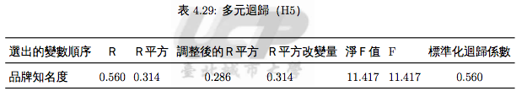
多元迴歸
品牌知覺會正向影響消費者滿意度有顯著的關係
H5 品牌知覺會正向影響消費者滿意度有顯著的關係
7 個預設變數預測效標變數項 (消費者滿意度) 時, 進入迴歸方程式的顯著變項有 1 項, 多元相關係數為 0.050 期聯合解釋變異量 0.286 其 1 個別變數項能預測消費者滿意度為 28.6%,就個別變項的解釋量來看, 以 [品牌知覺 -品牌知名度] 層面的預測力最佳 28.6%

Slide 43
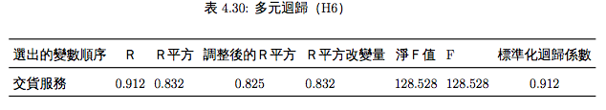
多元迴歸
品牌聲望會正向影響消費者滿意度有顯著的關係
H6 品牌聲望會正向影響消費者滿意度有顯著的關係
10 個預設變數預測效標變數項 (消費者滿意度) 時, 進入迴歸方程式的顯著變項有 1 項, 多元相關係數為 0.050 期聯合解釋變異量 0.825 其 1 個別變數項能預測消費者滿意度為 82.5%就個別變項的解釋量來看, 以 [品牌聲望 -交貨服務] 層面的預測力最佳 82.5%

Slide 44
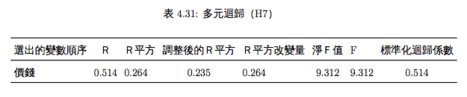
多元迴歸
消費者決策會正向影響消費者滿意度有顯著的關係
H7 消費者決策會正向影響消費者滿意度有顯著的關係
10 個預設變數預測效標變數項 (消費者滿意度) 時, 進入迴歸方程式的顯著變項有 1 項, 多元相關係數為 0.050 期聯合解釋變異量 0.825,1 個別變數項能預測消費者滿意度為 23.5%,就個別變項的解釋量來看, 以 [品牌聲望 -價錢] 層面的預測力最佳 23.5%

Slide 45
路徑分析
建立本研究的結構方程模型,在模型中假設消費者會受消費者決策、品牌聲望、品牌 知覺所影響;消費者決策會受品牌聲望、品牌知覺所影響;而品牌知覺與品牌聲望會互相影響如本研究路徑圖,從圖可得知,變相間因果關係共有七條簡要說明如下:
消費者滿意度會受三條路徑所影響: 一為品牌知覺此為間接影響二為消費者決策為中介 變項, 三為品牌聲望此為間接影響
消費者決策會受到二條路徑所影響: 一為品牌知覺此為間接影響二為品牌聲望此為間接影響
品牌知覺會受到一條所影響: 品牌聲望此為直接影響
品牌聲望會受到一條所影響: 品牌知覺此為直接影響

Slide 46
路徑分析
在研究路線圖中,因果關係以箭頭符號表示,箭頭所指者為果 (依變數),箭頭起使處 為因 (自變數),以多元迴歸分析而言,符號所指的變項為迴歸方程式的效標變項,箭號起始 處則為預測變數。根據本研究中的分析路徑圖,必須進行四個復迴歸分析,如下:
第一個復迴歸:效標變項為消費者滿意度,預測變項為品牌知覺、品牌聲望、消費者決策
第二個復迴歸:效標變項為消費者決策,預測變項為品牌知覺、品牌聲望、消費者決策。
第三個復迴歸:效標變項為品牌聲望,預測變項為品牌知覺。
第四個復迴歸:效標變項為品牌知覺,預測變項為品牌聲望

Slide 47
路徑分析
在完成分析後,如表此四條迴歸式之F值皆顯著,第一條迴歸式中,唯有品牌聲望與消費者滿意度具有顯著關係;
第二條迴歸式亦只有品牌聲望與消費者決策有顯著關係;
第三條與第四條品牌聲望與品牌知覺兩者間有顯著的關係。

Slide 48
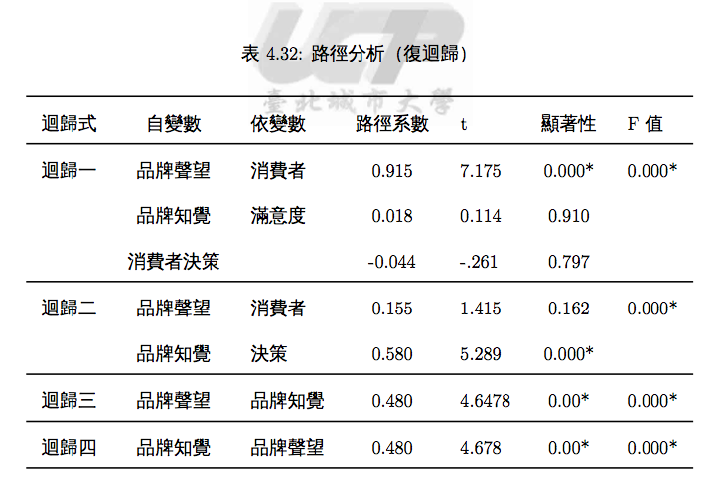

Slide 49
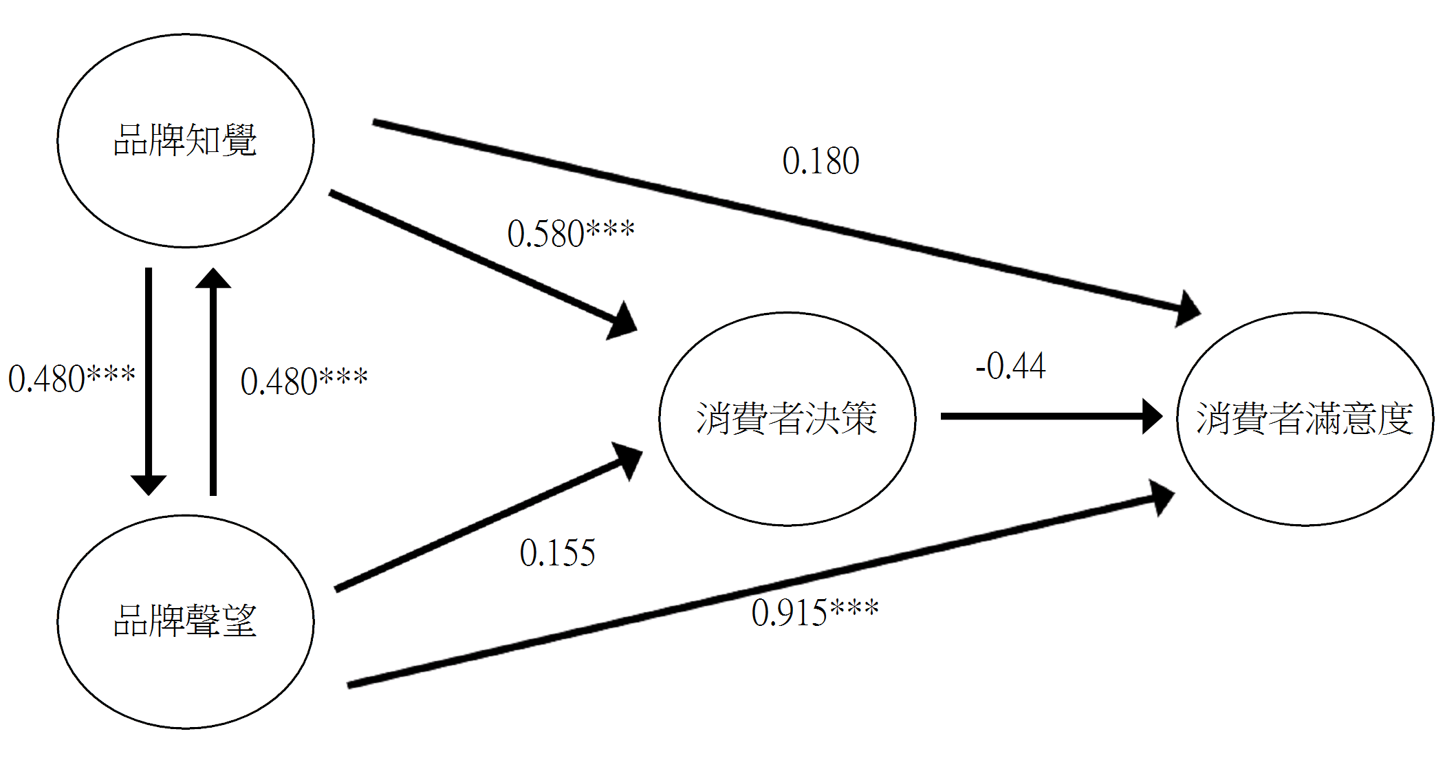
根據上述之結果。可看出路 徑系數與顯著程度繪製於路徑中,有助於瞭解彼此間關係程度,如圖可知,品牌聲望會直接影響消費者滿意度;品牌知覺透過品牌聲望,進而影響消費者滿意度,消費者決策有受 到品牌知覺所影響。

Slide 50
結論
本研究的目的探討品牌知覺,品牌知名度與網路消費者決策和消費者滿意度等變數之 間的關係。
品牌聲望會影響品牌知覺,同時消費者對於品牌知覺也會影響品牌聲望,因此品牌知 覺與品牌聲望會相互影響,而消費者對於品牌知覺與品牌聲望皆會影響消費者決策與影響消 費者的滿意度,而消費的決策也會影響消費者滿意度。

Slide 51
未來發展建議
由本研究發現品牌知 覺與品牌聲望是相輔相成的正向影響,而且消費者滿意度與影響消費者決策皆會受到聲望與知覺所影響。
因此本文提出要有效提升消費者對公司的滿意度可先由品牌知覺做起,就問卷顯示受訪者對品牌知覺主要對商品品質、商品外觀設計感與整體商品的價值為主要知覺條件, 要有效提高品牌知覺要先改善產品整體價值與服務品質。
例如:提升商品故事性與設計師理念,讓消費者購買到的商品不只是普通商品,而是買到有故事有理念的商品,而達到提高整 體商品的價值與品質而應此提升品牌知覺。

Slide 52
後續研究方向
加入不同的觀點去探討
由於環境的變遷與時代的進步, 由於網路購物成長迅速因此網路購物是個龐大的市場, 然而國內對於網路購物之消費者的研究多數仍以滿意度、忠誠度、購買意願為主要的 研究目的, 是以能夠加入更多不同的觀點來探討。如網路消費行為的決策流程.... 等
研究角度
本研究僅針對消費者角度的個人樣本進行調查與分析, 建議後續研究者, 可以加入購物 網站業者為調查的問卷以便對照樣本, 以最此比較購物網站業者與消費者兩者之間對於 品牌聲望及品牌知覺的差異為何, 使得分析為客觀, 更具實用價值。

Slide 53
謝謝！簡報到此結束

